Slide 1
CLASE DE TECNOLOGÍA
WORD

Slide 2


Slide 3
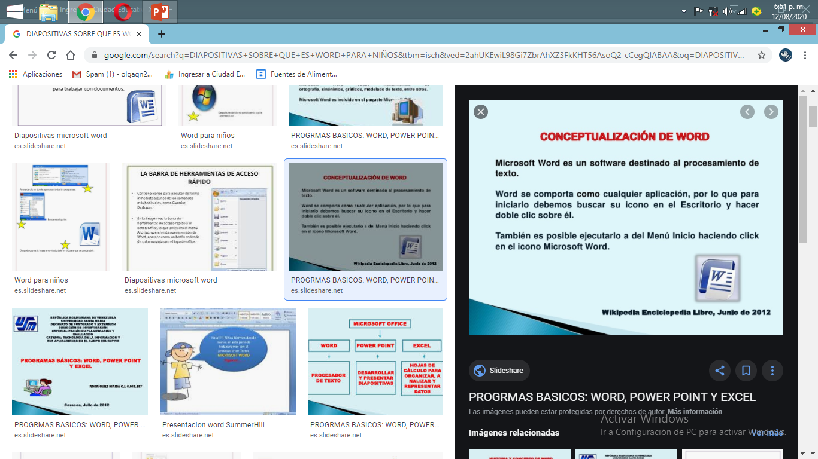

Slide 4
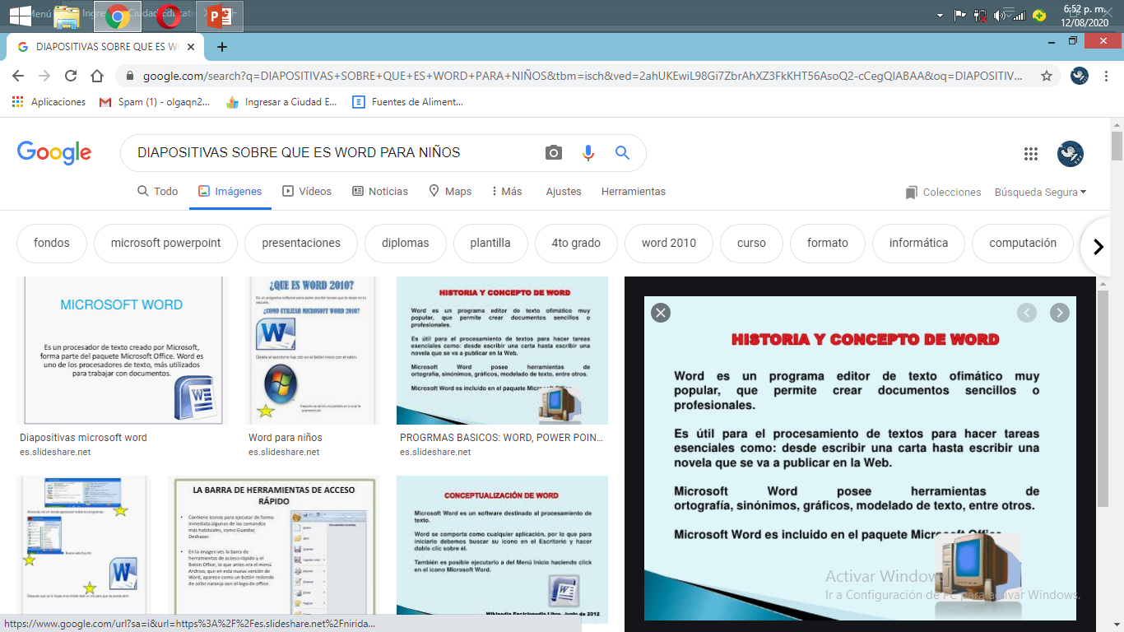

Slide 5
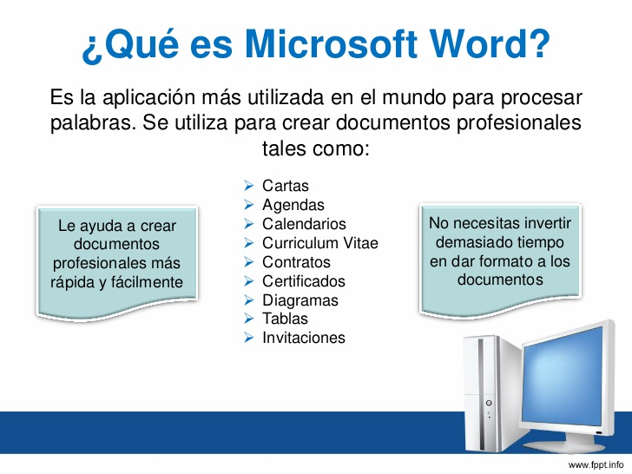

Slide 6
